Slide 1
ABSTRACT
A mobil eszközök használata jelentősen megnövekedett az elmúlt évtizedben. Mindezek az eszközök olyan alkalmazásokat használnak, amelyeket ezekre terveztek.
Ez a dolgozat egy keresztplatformos receptalkalmazást mutat be, amely segít a felhasználóknak megtalálni és megtekinteni különböző recepteket különböző kategóriák alapján, valamint lehetővé teszi számukra, hogy kényelmüknek megfelelően recepteket keressenek okos szűrők és kategóriák használatával.
A felhasználók szűrhetik a receptek listáját a receptben használt hozzávalók, az elkészítési idő, a főzési idő és az étrend alapján.
Az alkalmazás célja, hogy hatékonyan működjön, miközben elegáns felhasználói élményt nyújt, a szükséges funkciókkal, mint egy online alkalmazás, miközben teljesen offline marad.

Slide 2
MEGLÉVŐ RENDSZEREK
Bizonyára sok receptalkalmazás kínál széles választékot, de a legtöbbjük csak online érhető el, és azok, amelyek offline működnek, vagy a választék sokféleségét nélkülözik, vagy megfelelő UX és struktúra hiányában szenvednek.

Slide 3
A MEGLÉVŐ RENDSZER HÁTRÁNYAI
Folyamatos internetkapcsolat. A kategorizálás, a változatosság és a tartalom hiánya. Középszerű UX/UI az offline alkalmazásokban. Kevesebb funkció, mint az online megfelelőikben.

Slide 4
JAVASOLT RENDSZER
Olyan alkalmazást fejlesztünk, amely segít azoknak az embereknek, akiknek problémáik vannak az internettel, miközben megőrzi az összes olyan funkciót, amely nagyszerűvé tesz egy online alkalmazást, sőt több funkciót is kínál, mint néhány meglévő alkalmazás.
A natív alkalmazásunkat Dart és Flutter használatával fejlesztjük iOS-re, Androidra és más platformokra. A Dart/Flutter lehetővé teszi a fejlesztők számára, hogy több platformra készítsenek natív alkalmazásokat egyetlen kódbázisból.

Slide 5




A JAVASOLT RENDSZER ELŐNYEI
Natív teljesítmény. Keresztplatformos, egységes kódbázis. Nincs szükség internetre. Széleskörű funkciók, összehasonlítva más meglévő offline alkalmazásokkal

Slide 6



HARDVERKÖVETELMÉNYEK:
OS: MacOS-64bit és Windows 7 (64bit) vagy újabb.
HDD: 1,23 GB Windows esetén, vagy 2,8 GB MacOS esetén a Flutter SDK-hoz.
RAM: Minimum 4 GB.
Processzor: Intel i3 3. generációs vagy AMD megfelelő.
SZOFTVERKÖVETELMÉNYEK:
OS: MacOS-64bit és Windows 7 (64bit) vagy újabb.
ESZKÖZÖK: Flutter SDK.
Android Studio/Visual Studio Code vagy bármely más IDE, amely támogatja a Dart-ot.
Git.
Windows PowerShell 5.0 (csak Windows felhasználóknak).

Slide 7
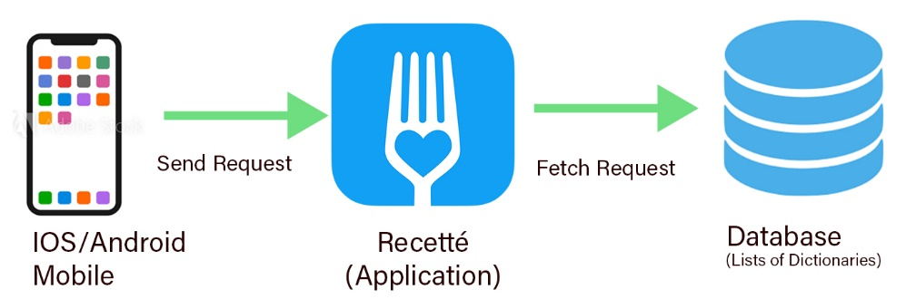
RENDSZERTERVEZÉS

Slide 8
VÉGREHAJTÁS
A megvalósítás körülbelül három hónapot vett igénybe, és minden nap programozással foglalkoztunk, hogy végül eljussunk a végtermékhez. A megvalósítás során aktivitásokat kellett terveznünk, amelyek hasonlóak a webalkalmazások oldalaihoz, valamint létrehozni és összekapcsolni a grafikus felhasználói felületet a funkcionalitásokkal. Minden alkalommal, amikor egy funkciót megvalósítottunk, közvetlenül teszteltük az AVD emulátoron és az Android telefonomon, hogy valósághű képet kapjunk arról, hogy az alkalmazás hogyan nézne ki ügyfeleink mobiltelefonjain. Ezenkívül sikerült a mobilalkalmazást kompatibilissé tenni különböző verziókat támogató telefonokkal. Továbbá a mobilalkalmazás számos funkcióval rendelkezik:
Okos szűrők
Kategorizált nézet
Kiválasztott gyűjtemények
Kamra kezelő
Étkezés tervező
Bevásárló lista

Slide 9



1
Intelligens kereső-fiter
Keresés név, alapösszetevők, étrend szerint.
2
Kategorizált
A finomításokat cusines, élelmiszertípusok, étrendek, vegán stb. Kategóriákba sorolják.
3
Válogatott gyűjtemények
A FUNKCIÓINK
Válogatott recipie gyűjtemények híres szakácsoktól, webes cikkektől stb.
4
Kamrakezelő és étkezési tervező
Kezelje kamráját kamrakezelőnk segítségével
Tervezze meg étkezéseit családi vacsorára, partikra és egyéb társadalmi összejövetelekre.
5
Bevásárló lista
Adjon hozzá recepteket a bevásárlólistájához, és böngésszen a szükséges összetevők között egy gyors pillantással.
6
Ügyességi útmutató
Offline wiki a késes készségekről, főzési technikákról és számos más kulináris készségről, beleértve a szótárat is, hogy jobban megértsük a gyakori kulináris kifejezéseket

Slide 10
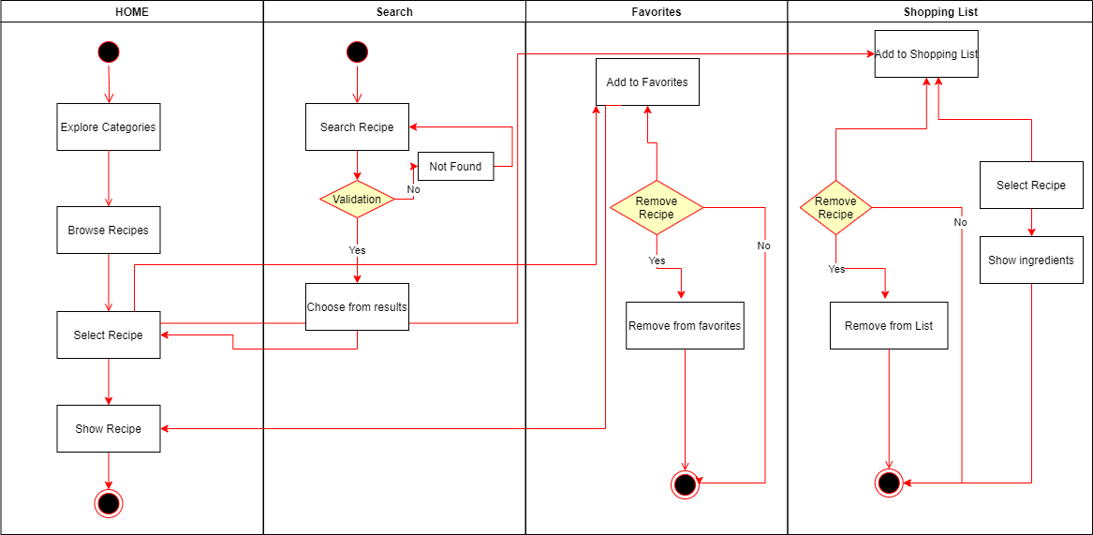
RENDSZER TESZTELÉSE

Slide 11
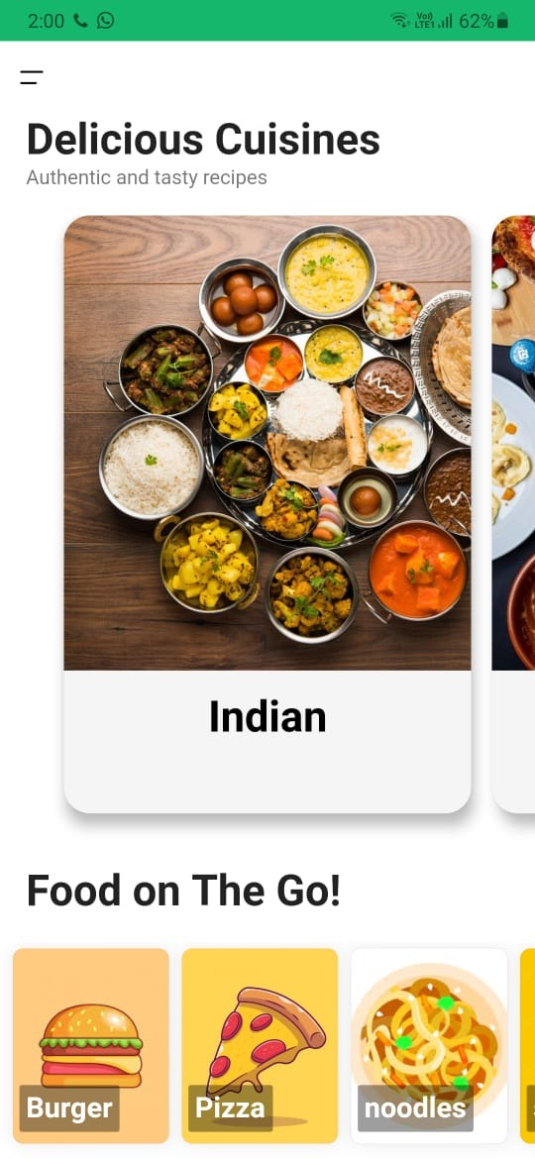
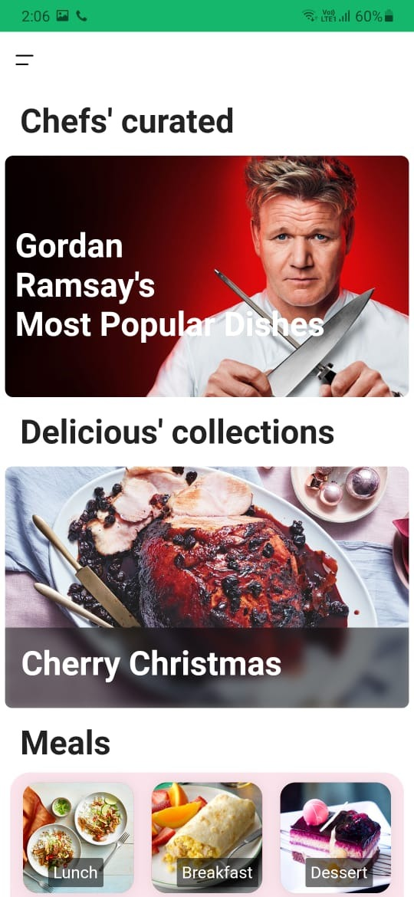
EREDMÉNYEK
App interface(i)
App interface(i)

Slide 12
JÖVBELI TERVEK
As a future work, I am planning to persist in developing more mobile apps and entering deeply the world of Android development. Recetté has helped me to gain a lot of development skills and enrich my background, as I spent the previous 4 months searching for every tiny detail that concerns the development of android application. Thankfully, I have built a good knowledge.
Therefore, any upcoming project of mobile application development will undoubtedly be within my reach. In addition, as to the future of Recipe Organizer, I will deploy it in Google PlayStore and update the app from time to time if necessary. I will export my database soon, and then buying an account in Google PlayStore to publish the app. Also, I will monetize my application using Admob.

Slide 13






KONKLÚZIÓ
Így a felhasználók ezzel az alkalmazással különböző recepteket főzhetnek otthon. Kezelhetik az étrendjüket. Kezelhetik az idejüket.

Slide 14
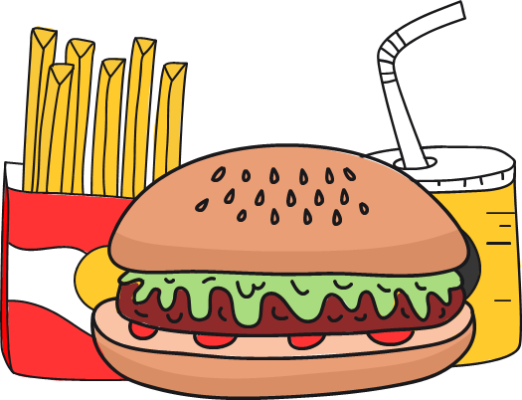
KÖSZÖNJÜK

